Slide 1
國立新營高工招生簡介
104學年度版

Slide 2
招生簡介綱要
本校招生類科
各科課程重點、學習進路
高職學生升學進路
新營高工的賣點是什麼？師資、升學輔導、教學環境、技術證照、交通便利、多元教學活動
如何進入新營高工就讀？
公私立高職免學費，讀公立學校有什麼優勢？
就讀高職有什麼優點？
歡迎你成為新營高工的一份子 歡迎 --- 同學就讀本校職業類科
歡迎 --- 國中技藝班就讀本校實用技能學程

Slide 3
招生科別、人數
職 業 類 科
電機科 | 資訊科 | 機械科 | 模具科 | 製圖科 | 餐飲 管理科
2班76名 | 2班76名 | 2班76名 其中一班為特色招生班 | 2班76名 產業特殊 需求班級 | 2班76名 | 1班38名
實用技能學程
電機修護科 |  | 多媒體技術科 |  | 餐飲技術科
1班40名 |  | 1班40名 |  | 1班40名

Slide 4
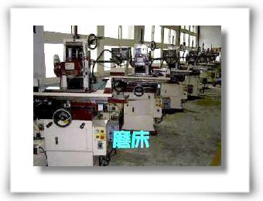
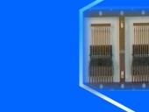
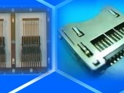
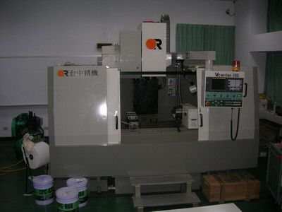
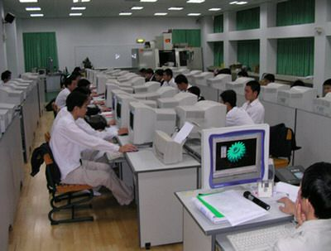
機械群--- 課程重點
課程規劃：機器加工、設計、操作等技術、電腦輔助繪圖、2D3D繪圖、電腦輔助製造及數值控制機器、自動化機構操作。

Slide 5
機械群學習進路
學習技術：
機械加工技術
加工機械、數控機械操作技術
模具開模技術
自動化機械技術
電腦繪圖技術
就業前景：
機械工程師
模具工程師
電腦數值控制工程師
高職教師
公營機關專業技術人員

Slide 6
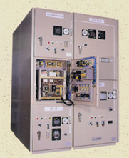
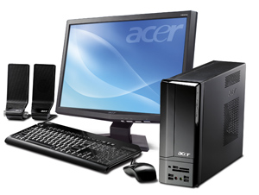
電機電子群 -- 課程重點
課程規劃：電路設計、裝修、可程式控制、電工機械、微電腦控制等電機專業技術；電腦軟硬體裝修、電腦網路架設、晶片設計、程式設計、多媒體等資訊技術。

Slide 7
電機電子群學習進路
學習技術：
電機修護技術
電路設計技術
自動控制技術
微電腦控制技術
電腦修護技術
網路架設技術
程式設計技術
就業前景：
電機工程師
自動控制工程師
程式設計師
微電腦工程師
電腦維修工程師
高職教師
公營機關專業技術人員

Slide 8
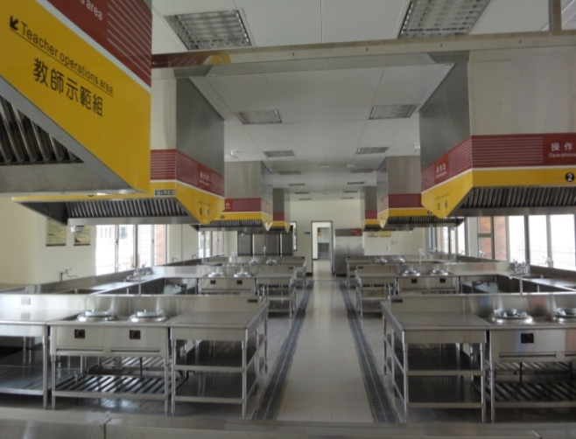
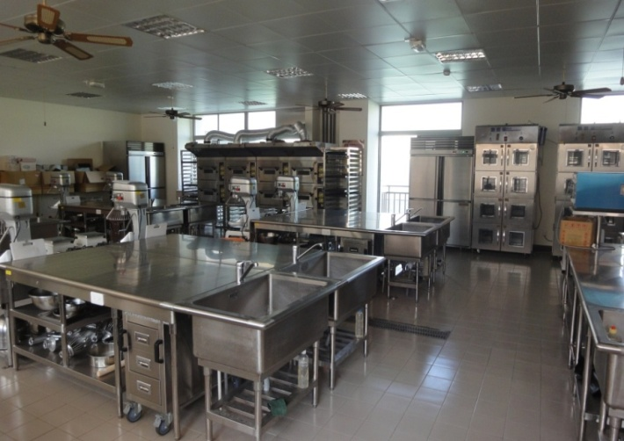
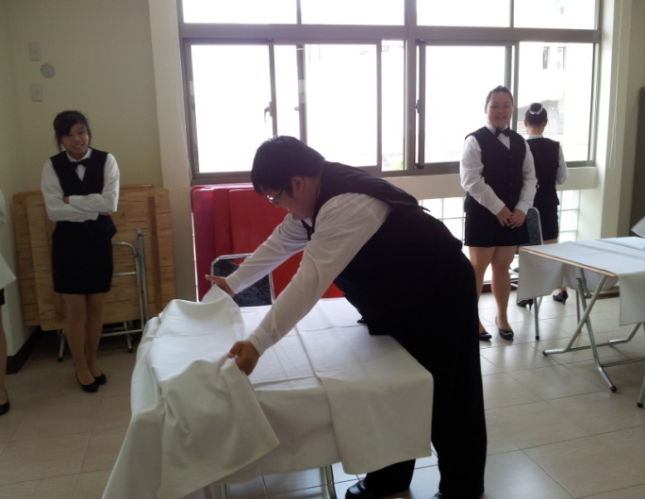
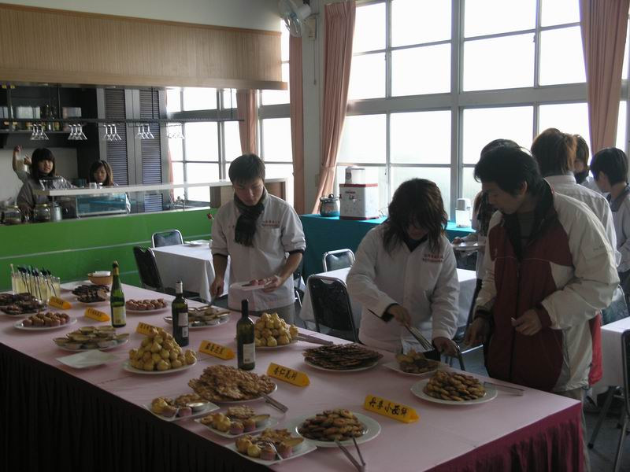
餐旅群 --- 課程重點
課程規劃：中、西餐烹飪、團體膳食、中式點心製作、西式點心製作、飲料實務、餐飲服務技術、房務技術、餐飲管理、旅遊實務、旅行業管理等餐旅相關專業課程。

Slide 9
餐旅群學習進路
學習技術：
中餐烹飪技術
西餐烹飪技術
烘焙技術
餐飲服務技術
房務技術
飲料調製技術
旅遊導覽技術
旅館管理技術
就業前景：
餐廳內外場之工作人員
陸海空運輸交通工具之服務人員
旅館服務人員
旅行業之從業人員
休閒諮詢人員
高職教師
高考觀光專業人員
國際會議規劃師
自行創業

Slide 10
實用技能學程進路
電機修護科：
電機修護技術
配電設計技術
微電腦控制技術
多媒體技術科：
文書處理技術
網頁設計技術
會計事務技術
餐飲技術科：
中餐烹飪技術
西餐烹飪技術
飲料調製技術
烘焙技術
餐飲客服技術

Slide 11
新營高工學生升學進路
升學前景寬闊：
就讀科技大學
就讀普通大學
就讀軍事院校
就讀警察專科學校

Slide 12
新營高工的賣點是什麼？
連續8年獲得教育部評選為優質高工。
北台南地區最具規模的國立高工，升學與技術兼備的優質高工。
台南地區升學輔導課程規劃最完整的高職，每年有百位學生考取國立科技大學或軍事院校。
實習教學設備充足、新穎，證照培訓課程紮實，北台南地區職業學校第1名，乙級證照多達128張。
溫馨、和諧的友善校園，學生社團多元活動。

Slide 13
新營高工---師資優質 100%合格教師，70%以上具碩士資格
人數比率 學位 | 專任教師 | 百分比
博士學位 | 3 | 2.75％
碩士學位 研究所40學分班 | 73 | 68.67％
學士學位 | 31 | 29.25％

Slide 14
新營高工完善的升學輔導課程
1.高一輔導課：課程目標：為國、英、數打基礎
【※課程安排】：新生（8月）英數銜接教育一週；第8節輔導課；週六輔導課；寒、暑假輔導課。
2.高二輔導課：課程目標：加強專業科目、英、數
【※課程安排】：第8節輔導課；週六輔導課；寒、暑假輔導課。
3.高三輔導課：課程目標：參加全國聯合模擬考，增強學生應考實力。
【※課程安排】：第8節輔導課；週六輔導課；寒、暑假輔導課；全國聯合模擬考；推薦申請課程指導。

Slide 15
新營高工升學績效優質 只要你願意100%升學
錄取國立大學人數年年成長，99年始破百人

Slide 16
國立新營高工 103學年度高職繁星計畫大放異彩 錄取率百分百
資訊科 洪子軒
錄取國立臺北科技大學-資訊工程系
製圖科 林永森
錄取國立高雄第一科技大學-機械與自動化工程系
文書處理科 周靖慧
錄取國立勤益科技大學-流通管理系
模具科 陳易隆
錄取明志科技大學-機械工程系精密機械組

Slide 17
國立新營高工 103學年度升學異彩再現 實用技能學程一樣亮麗
班級 | 姓名 | 校名 | 系科組學程名稱
餐飲三忠 | 陳冠羽 | 國立虎尾科技大學 | 休閒遊憩系
文書三忠 | 周靖慧 | 國立勤益科技大學 | 流通管理系
餐飲三忠 | 林昱丞 | 陸軍專科學校 | 化學工程科

Slide 18
新營高工---技術優質 只要你願意證照任你拿，平均每人1.8張證照
年度 種類 | 100學年度 | 101學年度 | 102學年度
丙級技術士 | 173% | 158.52% | 203.56%
乙級技術士 | 13.2% | 28.92% | 47.48%
全國工業類技藝競賽，連續2年全國單項第1名 97~99學年6座金手獎8項優勝、 100學年2座金手獎8項優勝、101學年1座金手獎5項優勝。

Slide 19
2013年全國青少年創意發明競賽
榮獲高中職組： 第一名
參賽隊伍:1406隊
在眾多高中高職隊伍中脫穎而出，
新營高工實力非凡。

Slide 20
新營高工教學環境優質 讓你安心就讀 --- 全部冷氣教室
環境明亮、舒適，增加藝文薰陶的氣息
新書專區藝文濃厚
期刊資料區 燈光美氣氛佳
明亮寬敞的空間

Slide 21
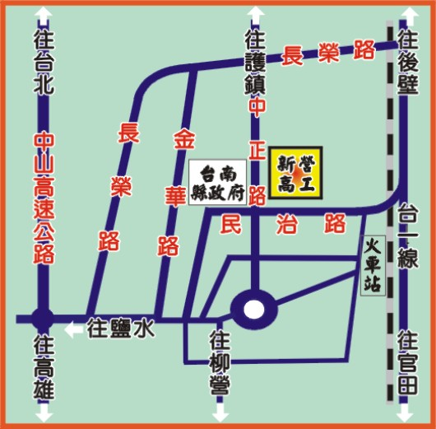
新營高工地理環境優質 讓你方便就讀
新營區鐵公路交通匯集，上學通車：搭火車、客運、 學生專車、家長接送、住宿都方便。 ＊12條專車路線遍及台南市各區
＊

Slide 22
如何進入新營高工就讀？
◎職業類科入學管道：
特色招生：38名。佔9.09%。
機械科:電腦輔助設計與製造精英班。
免試入學：380名。佔90.9%。
◎實用技能學程入學管道：3班120名
實用技能學程第1、2階段分發入學。
依據國中技藝學程成績、技藝競賽成績。

Slide 23
新營高工102年免試入學
6月11~12日至國中集體報名。
預定錄取380名學生，佔總招生人數90.9%。
特色招生38名。
去年免試入學新生報到率百分之百，盛況空前。

Slide 24
公私立高職免學費， 讀新營高工還有什麼優勢？
新營高工是教育部評選為優質高職（連續6年），師資、環境、設備都優質。
免學費，雜費比私立學校便宜，依照教育部規定收費。
依照教育部課綱上課，有規劃完善輔導課。
學生學習意願高，升學與技術兼備的優質高工，北台南地區成績最優質。
多元學生社團，適性發展空間大。

Slide 25
就讀高職有什麼優點？
升學就讀國立大學機會比就讀高中大。
※競爭對手不是台南一中、台南女中，科技大學課程實用，就業方便。
學習一技之長，終身受用。
適合開發自己潛能與專長。

Slide 26
歡迎你成為新營高工的一份子 ＊適性就讀新營高工最適宜 ＊全校排名百分比 前15~55適合免試入學
把握免試入學 - - - 捷足先登
把握特色招生 - - - 適性選擇

Slide 27
結 語 了解自己，適性選擇 愛你所選，學習快樂 發揮潛能，超越自己 創造他人不可取代的價值

